Slide 1


Slide 2


Slide 3
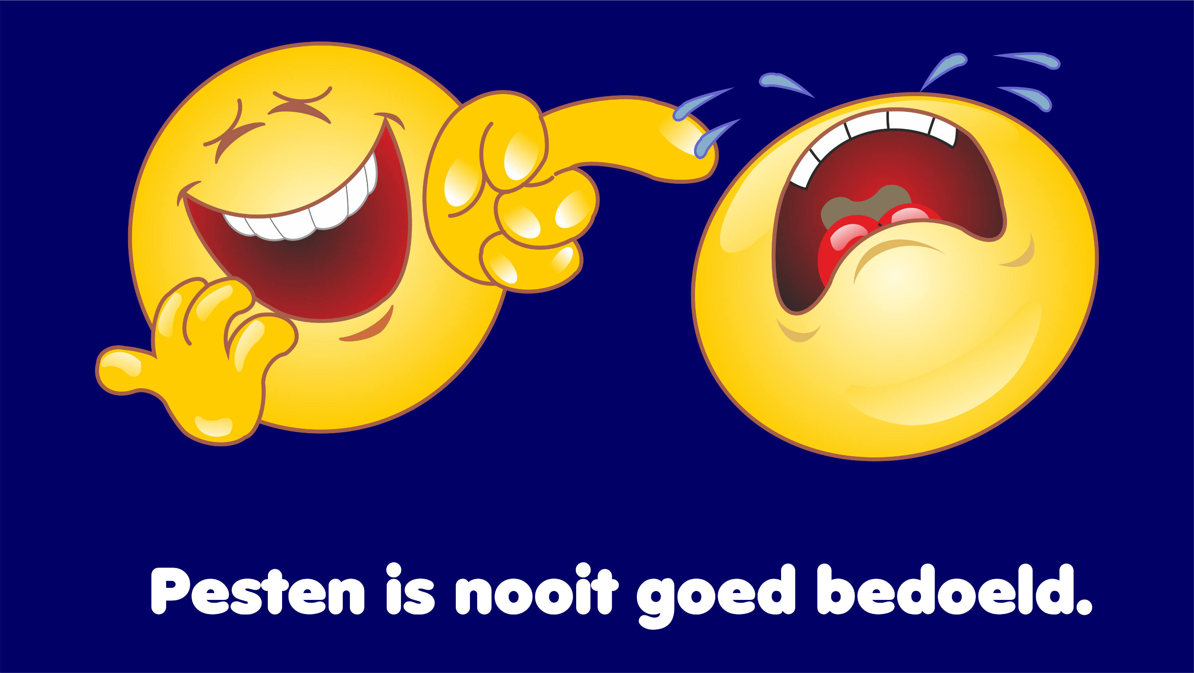

Slide 4


Slide 5
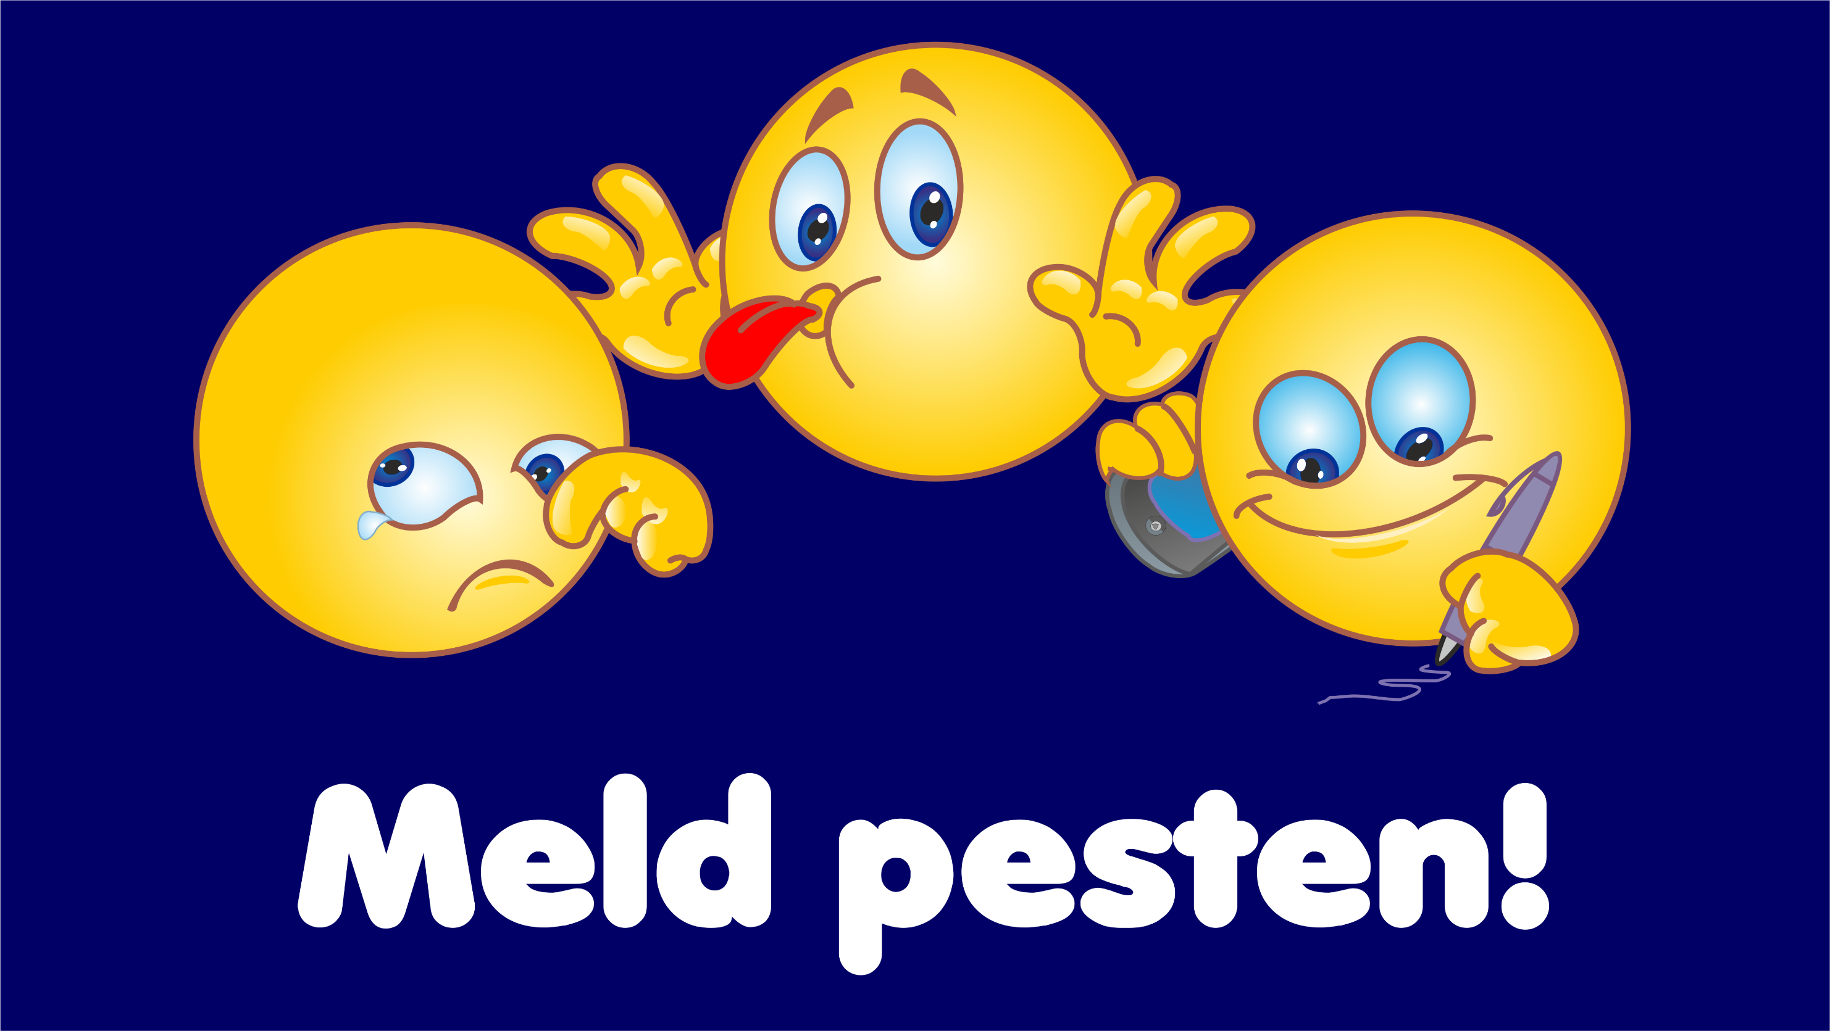

Slide 6


Slide 7
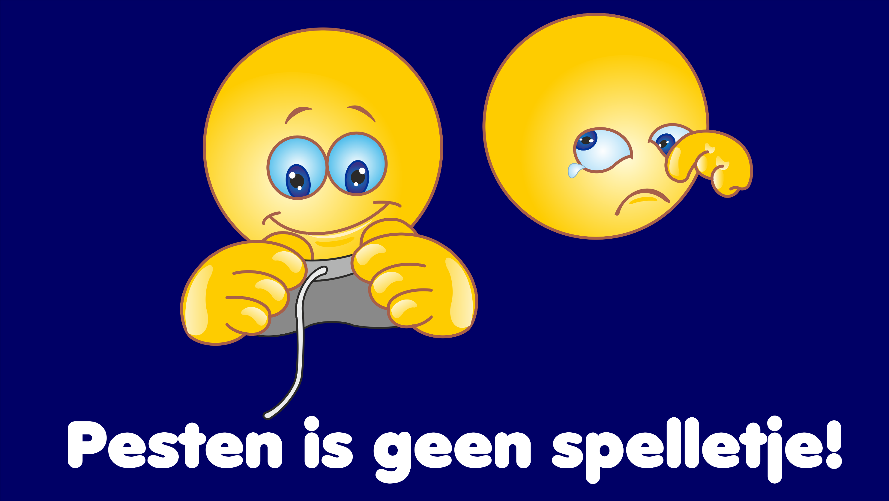

Slide 8


Slide 9


Slide 10


Slide 11


Slide 12


Slide 13
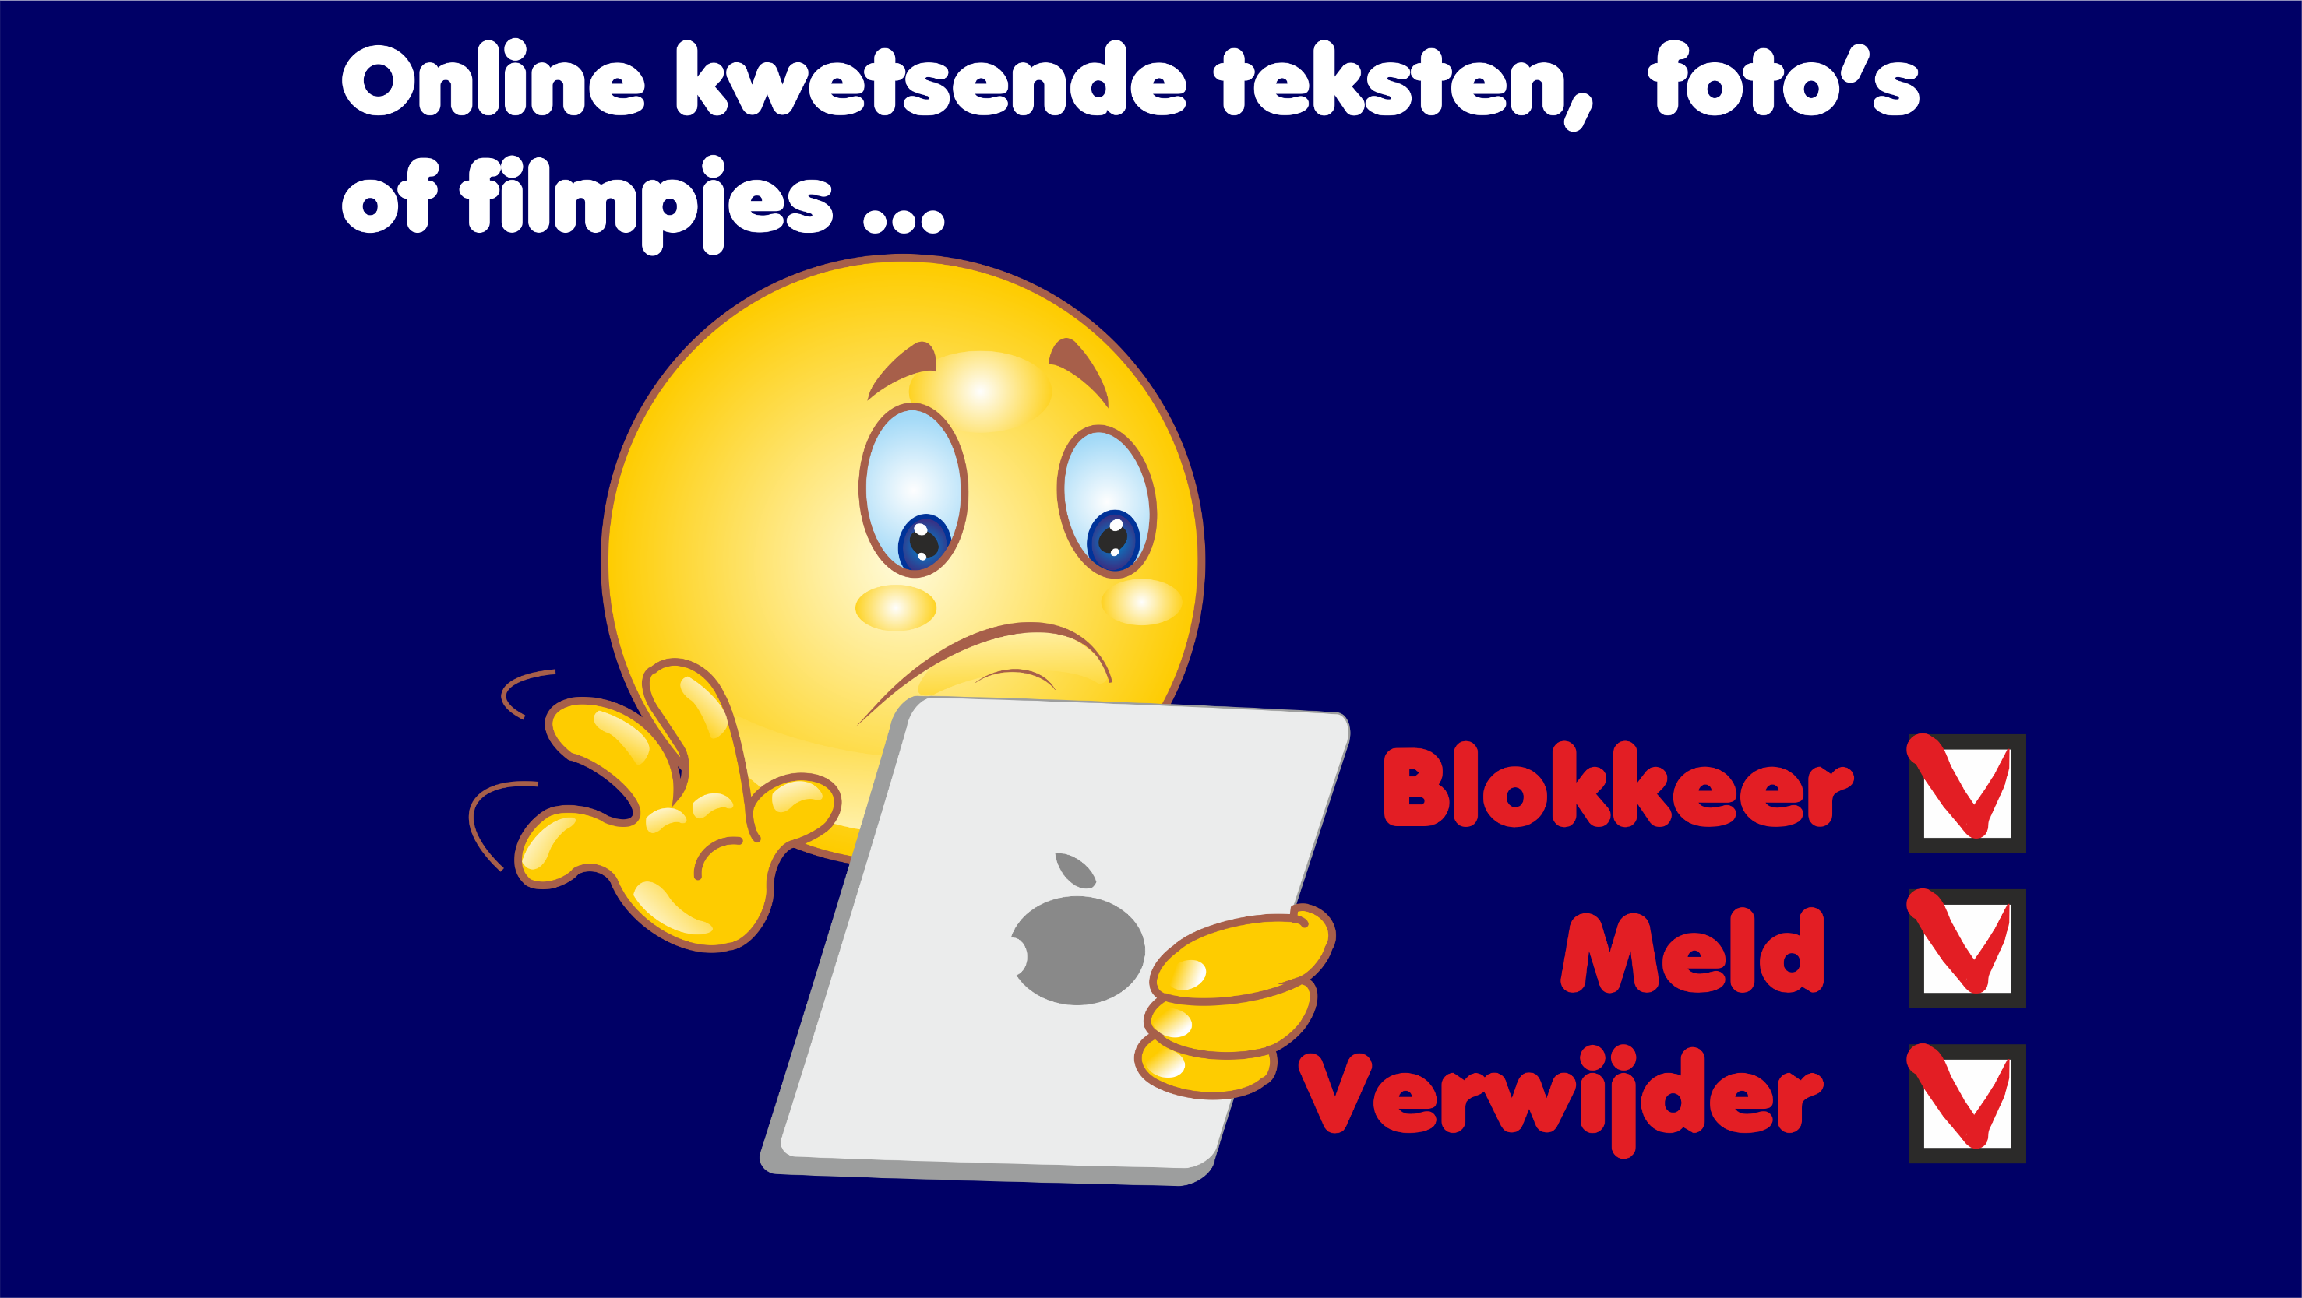

Slide 14


Slide 15
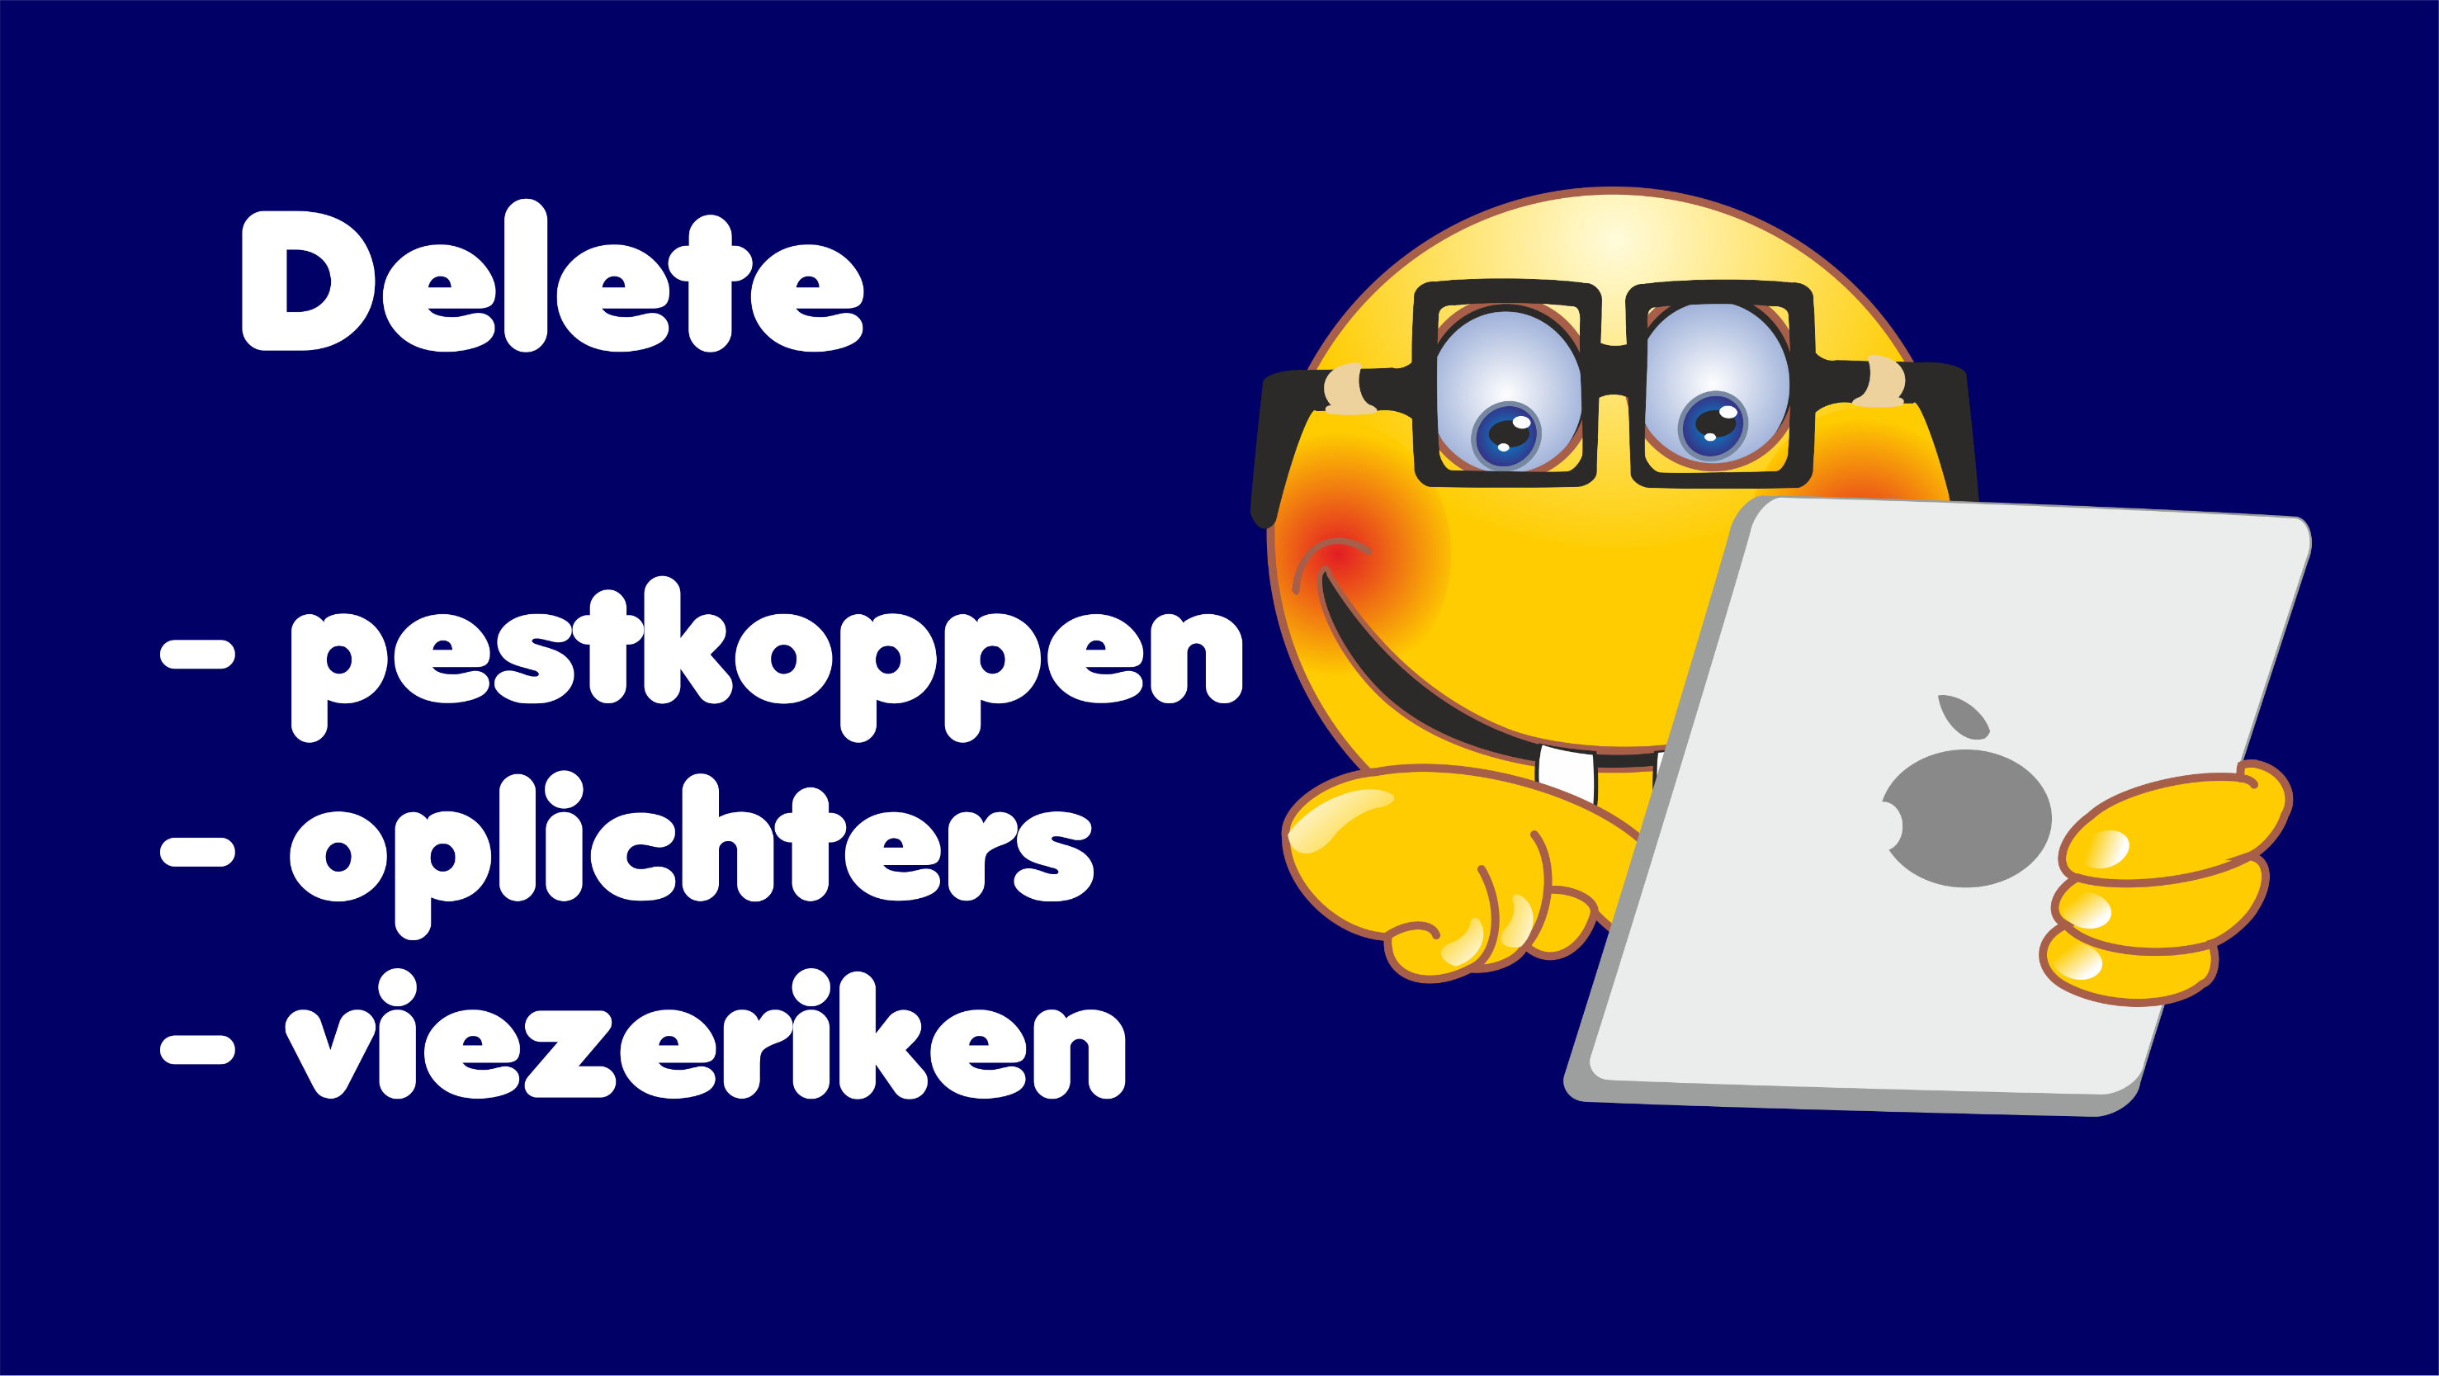

Slide 16


Slide 17


Slide 18


Slide 19
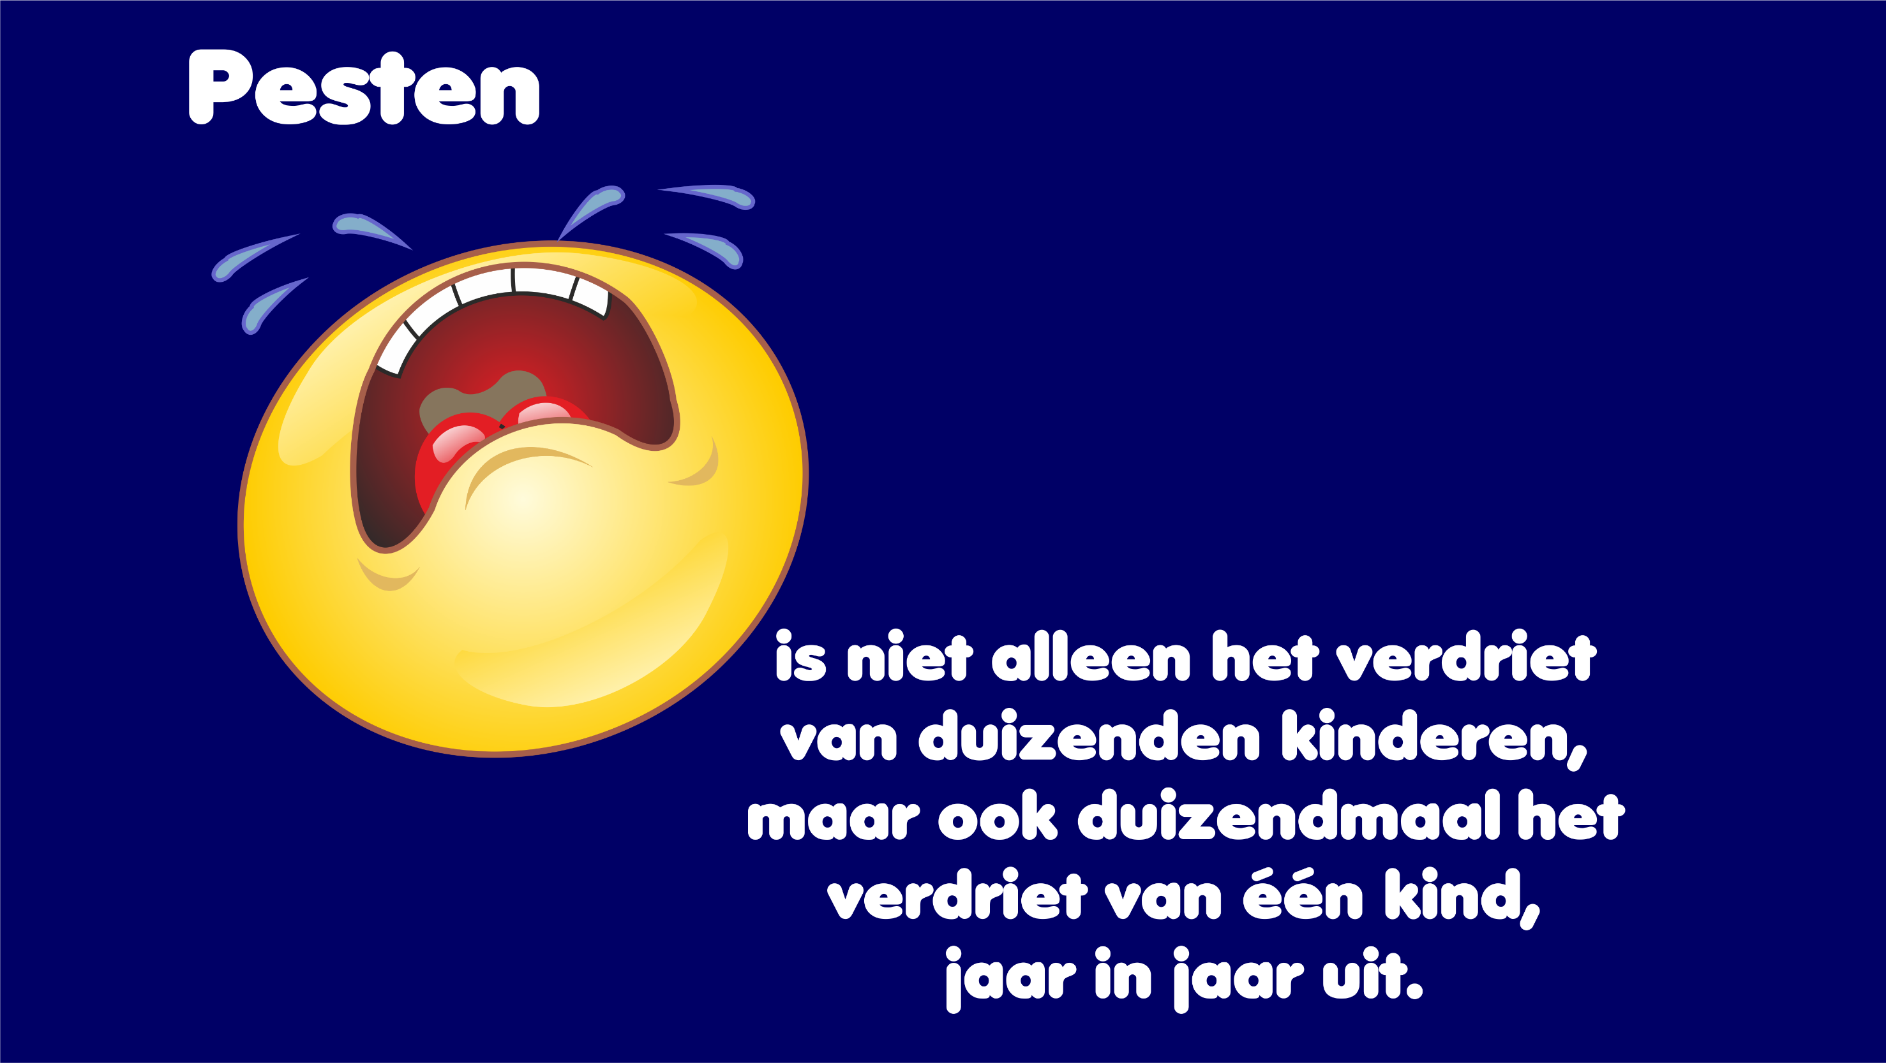

Slide 20


Slide 21


Slide 22


Slide 23


Slide 24


Slide 25


Slide 26


Slide 27


Slide 28


Slide 29


Slide 30


Slide 31


Slide 32


Slide 33


Slide 34


Slide 35


Slide 36
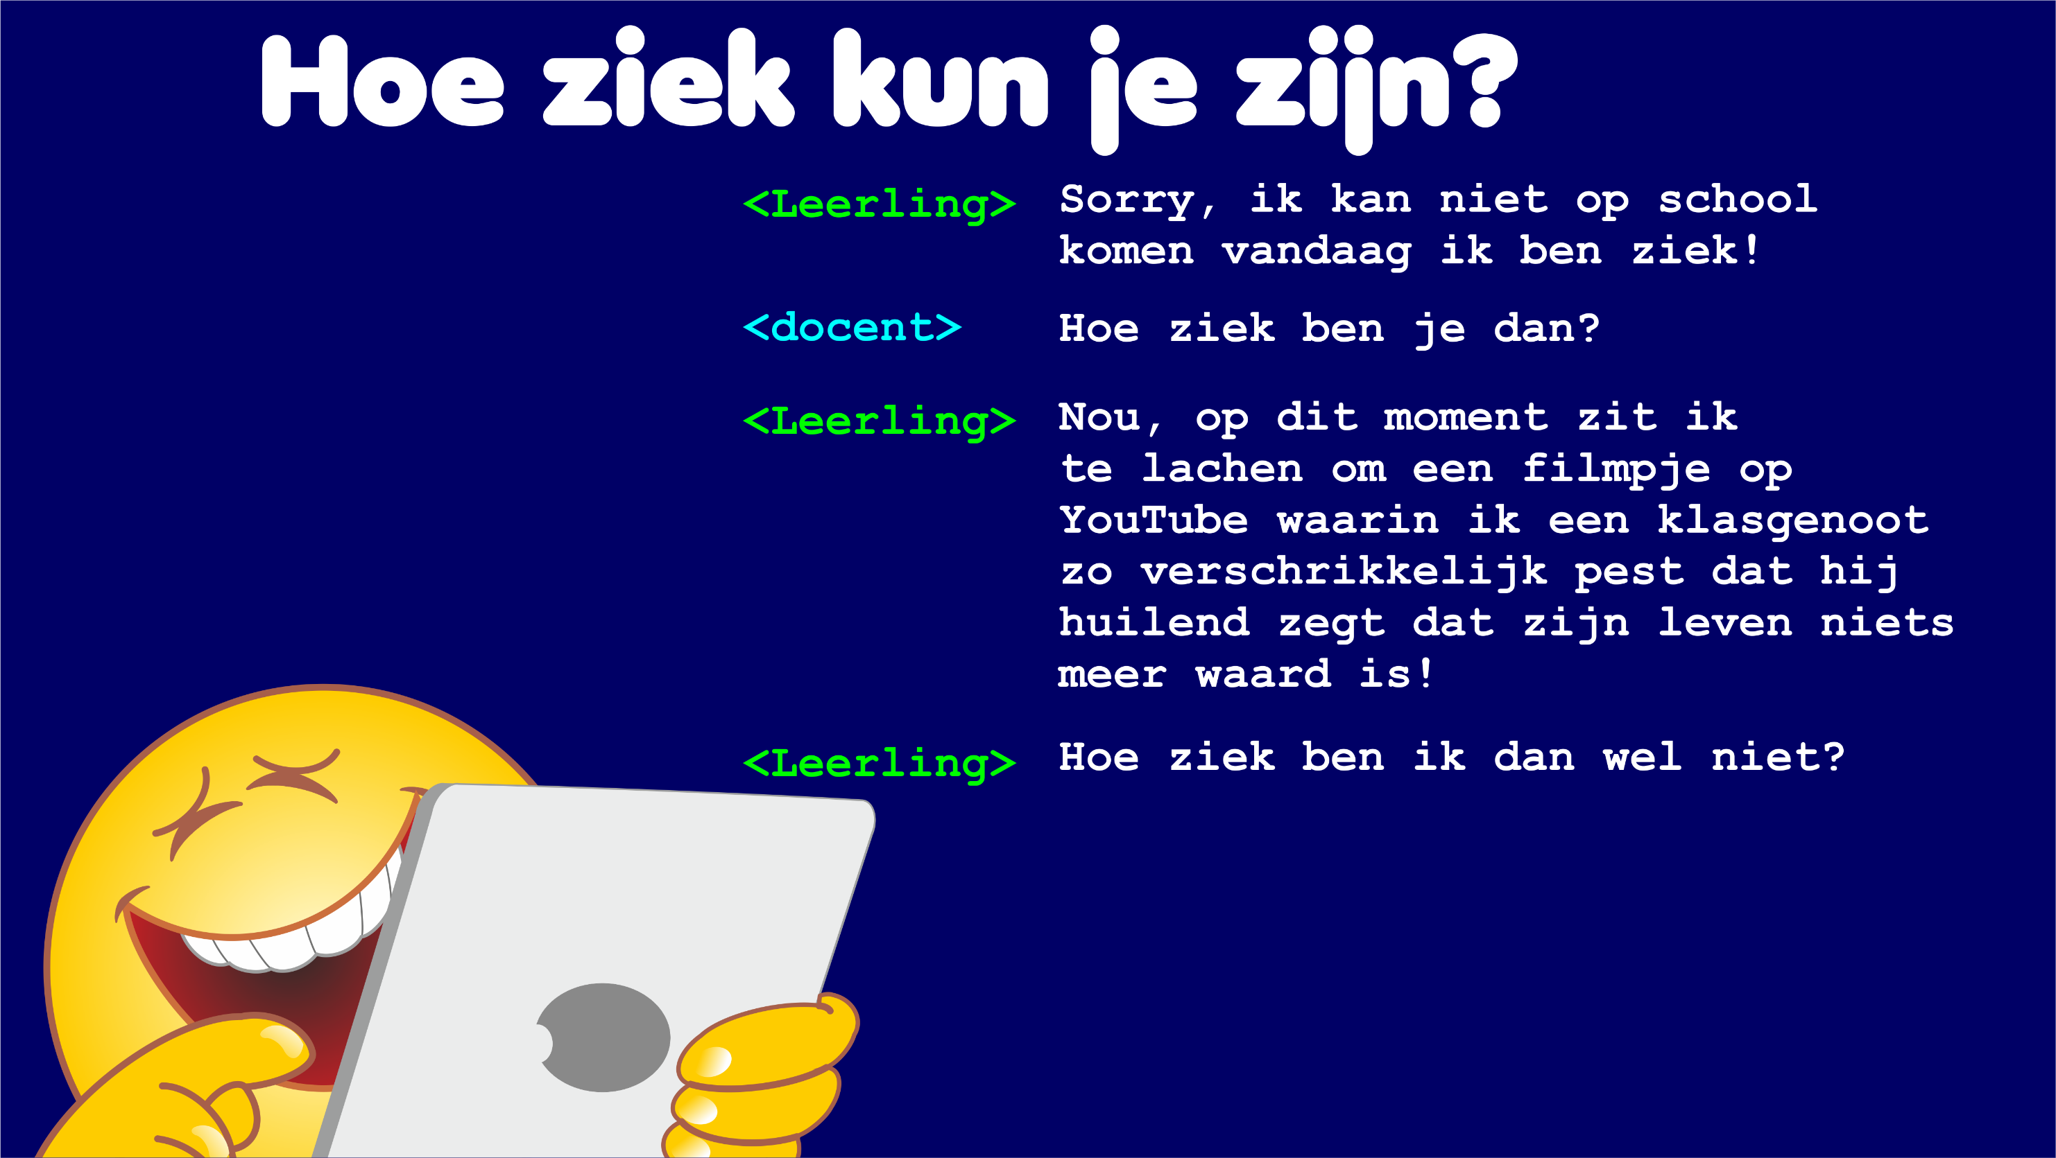

Slide 37


Slide 38


Slide 39
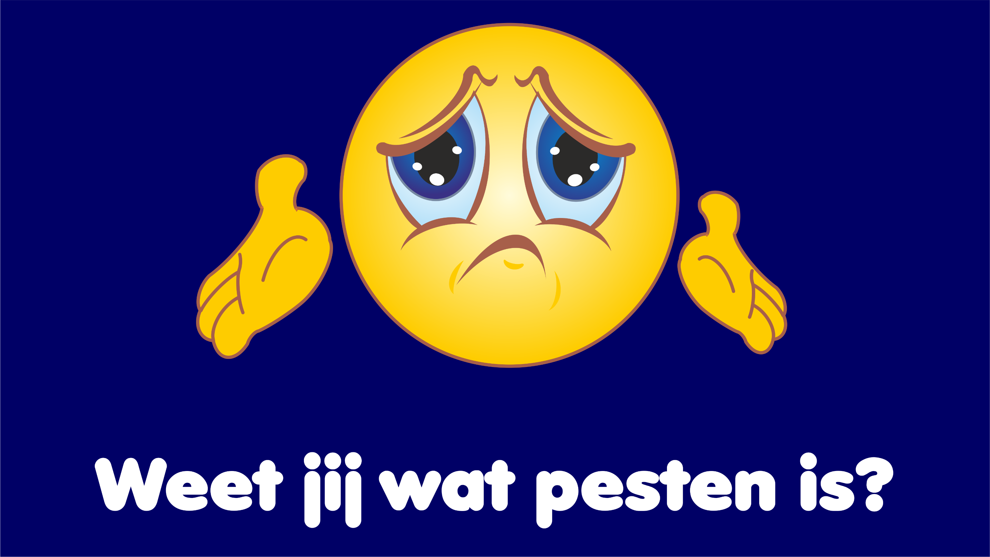

Slide 40


Slide 41


Slide 42
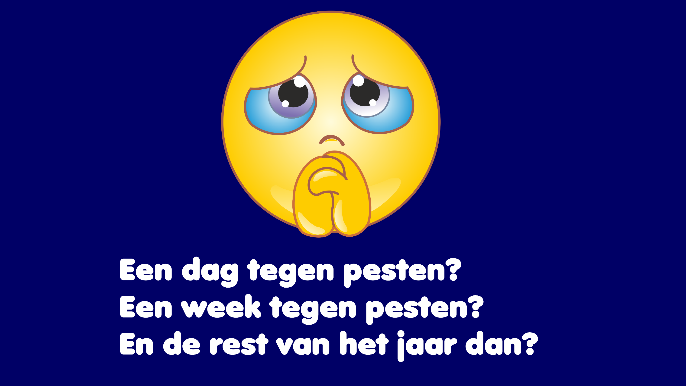

Slide 43


Slide 44


Slide 45

Verzeker u er eerst van dat uw school lid is van DMS educatief, voordat u lesmaterialen kopieert!
Rechtenvrij kopiëren geldt alleen voor leden van DMS educatief.
Voor niet-leden gelden onze rechten van copyright.
Deze rechten gelden voor alle aangeschafte producten van DMS educatief.
Lesboekjes - downloads - PowerPoint - etc.
Copyright voor leden geeft u als school de mogelijkheid
delen of complete lessen (methode) te kopiëren voor al uw leerlingen.
U mag dan rechtenvrij gebruikmaken van al het werk van DMS educatief.
U heeft dan ook de mogelijkheid om PowerPoint-lessen aan te passen of te combineren,
zodat deze geschikt zijn voor uw eigen groep of hun niveau.
Bent u onzeker of u iets mag kopiëren of weet u niet zeker of uw school lid is? Neem dan gerust contact met ons op.
Voor goede doelen zijn wij vaak bereid u de rechten te verlenen. U hoeft dit alleen maar netjes van tevoren te vragen.

